Slide 1



Времена

Slide 2
Времена
учебный комплекс состоит из:
-учебник
-рабочая тетрадь
-методическое пособие для учителей
3 тома: Времена 1, Времена 2, Времена 3

Slide 3
Времена
уровни: с А0 до Б1
учебный комплекс предназначен: ученикам начальной школы, студентам средней школы и гимназий
INFOA

Slide 4
Словарний запас
в рамках учебника и рабочей тетради не выделяется никакой словарный запас (словарь)!
словарь к отдельным урокам учитель долежен скачать в Интернете
слова никак тематически не соединены
их очень много

Slide 5
Словарний запас
http://www.ucebnice-infoa.cz/zbozi/vremena-1-a1-zacatecnici-ucebnice/

Slide 6
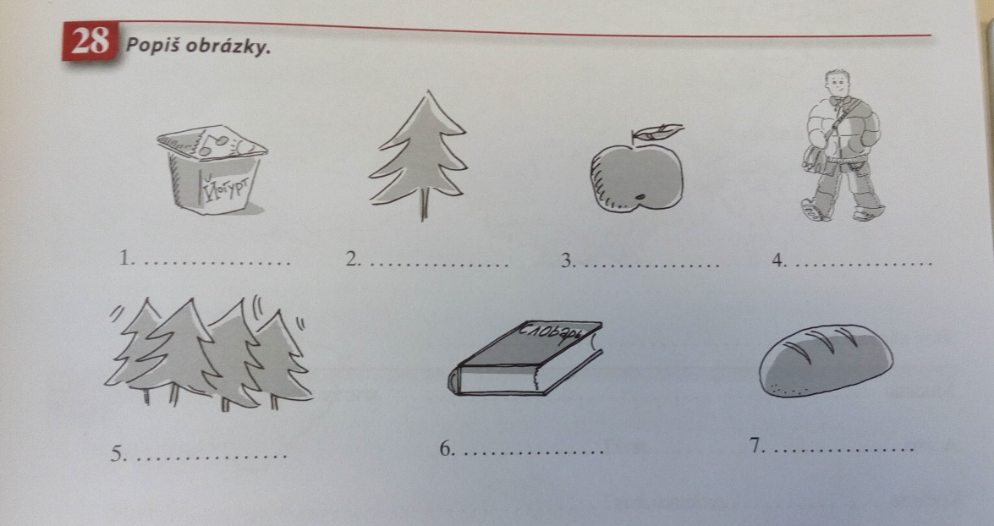
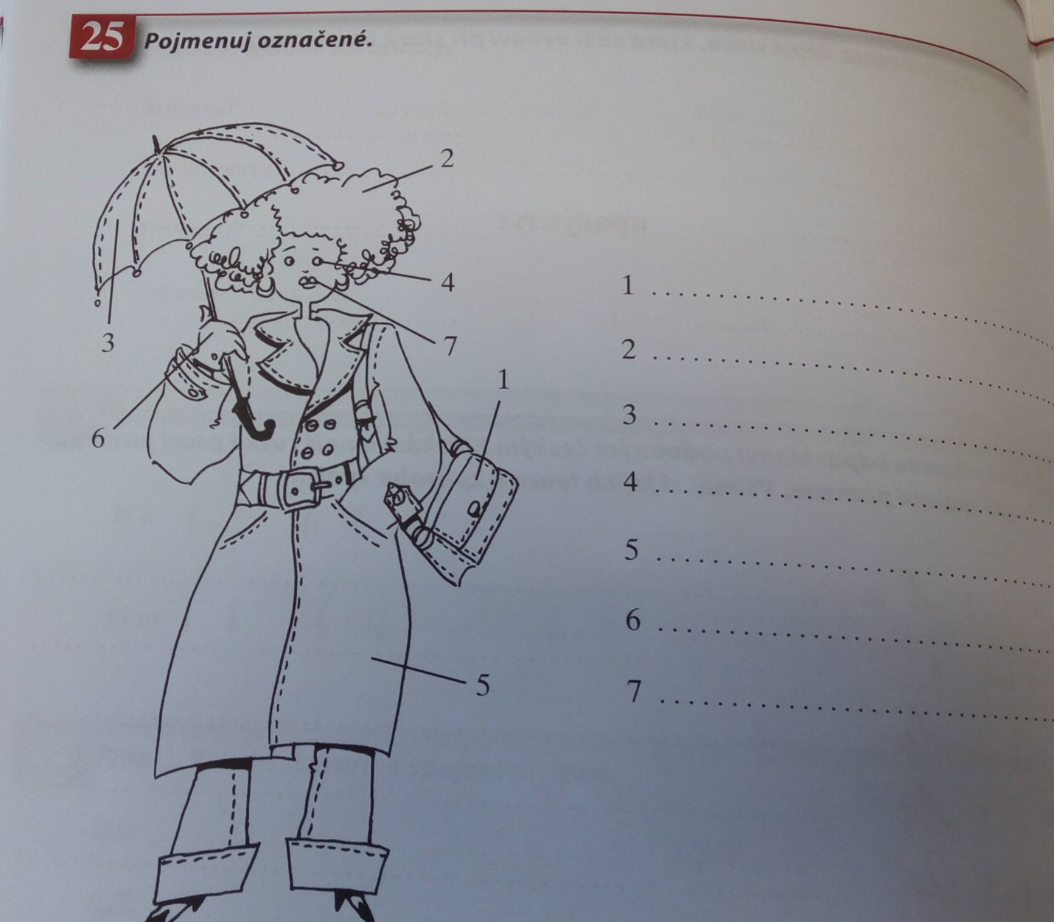
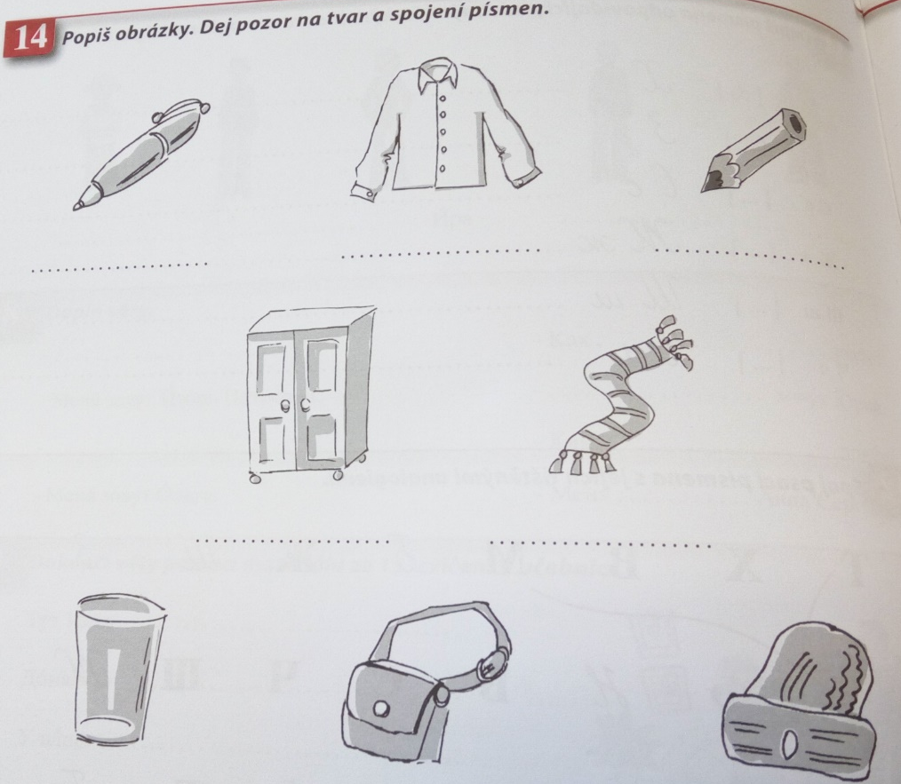
Упражнения

Slide 7
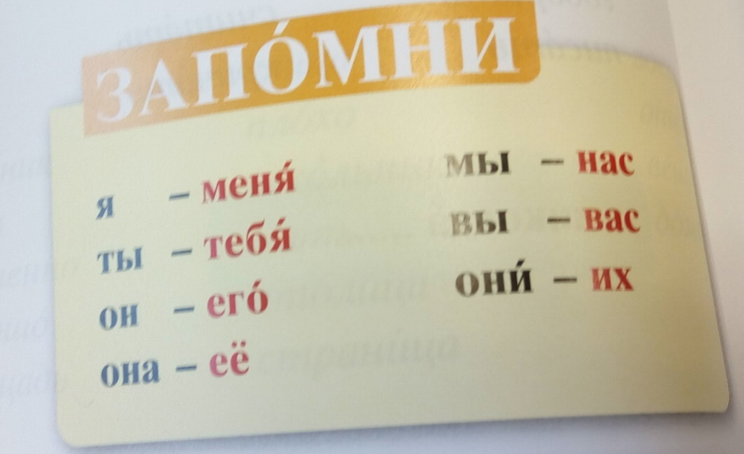
Грамматика
полный обзор грамматики также можно скачать в Интернете
в учебнике грамматика ненаглядная (ученик теряется)
перевод с польского языка!!!, сосредотачивается на других явлениях (большое внимание уделяется прошедшему времени…)
жёлтые таблички для запомнения
упражнения в рабочей тетради
http://www.ucebnice-infoa.cz/zbozi/vremena-1-a1-zacatecnici-ucebnice/

Slide 8
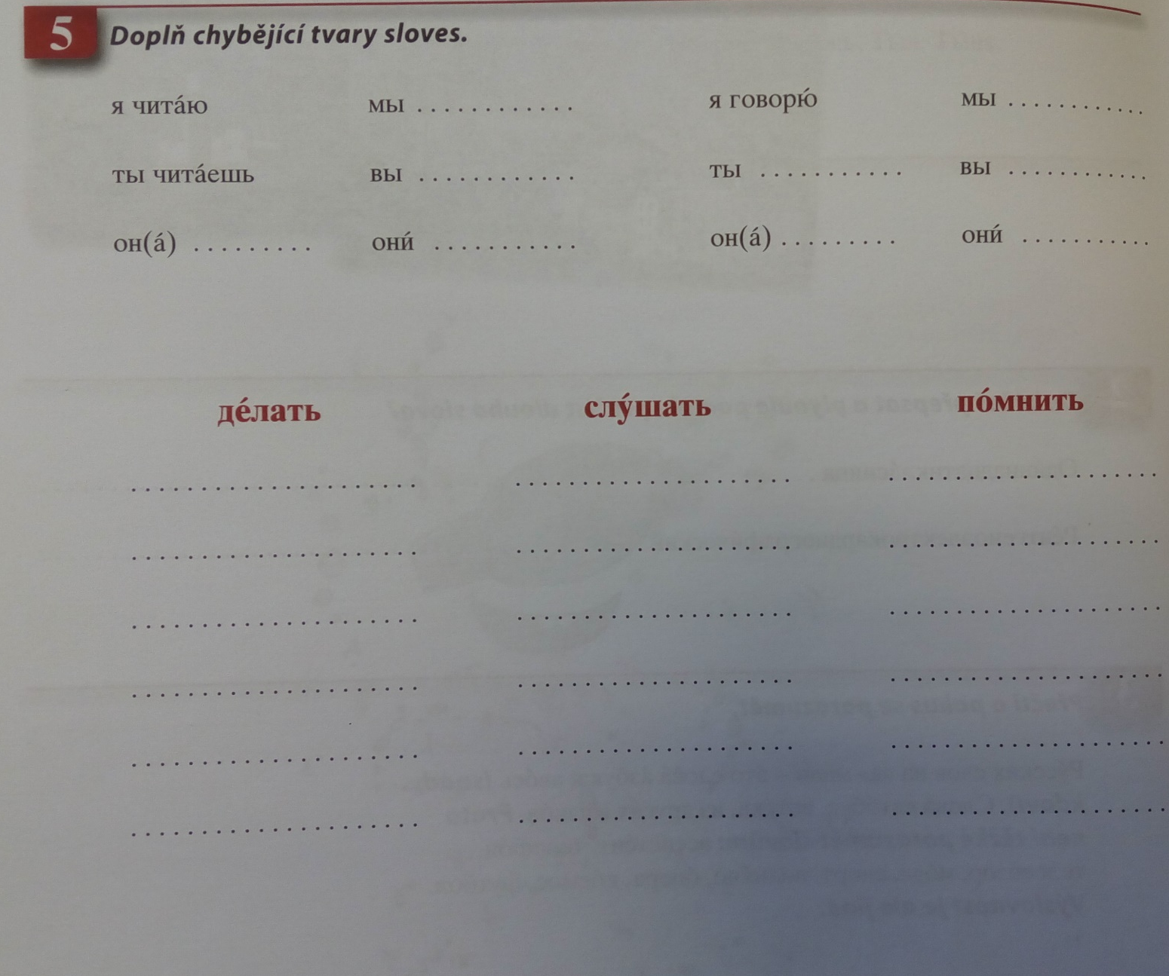
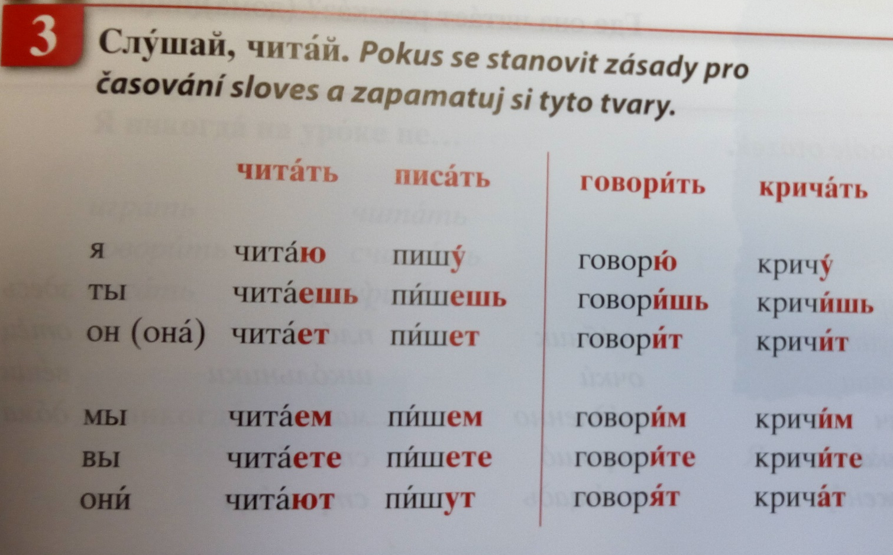
Упражнения

Slide 9
Чтение
текстов для чтения в учебнике достаточно
сначала можно прослушат аудио запись текста, а затем его прочитать
после текста вопросы дла учеников
в текстах часто содержатся факты из русских реалий

Slide 10
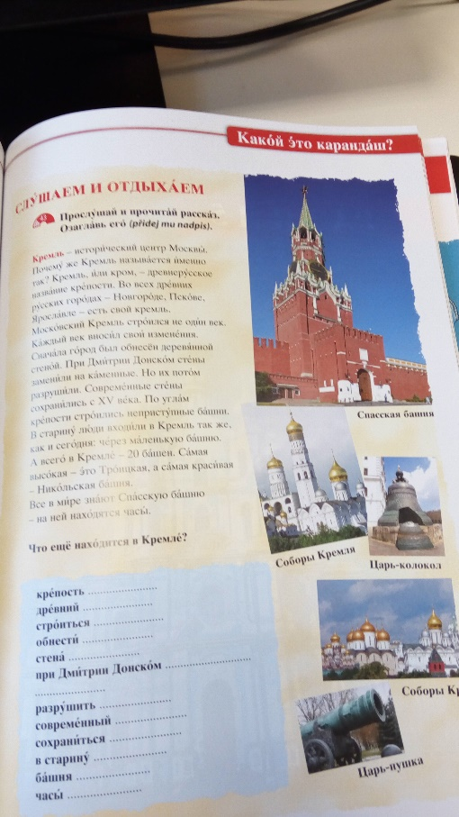

Slide 11

Аудирование
в рамках учебика довольно много слушания

Slide 12
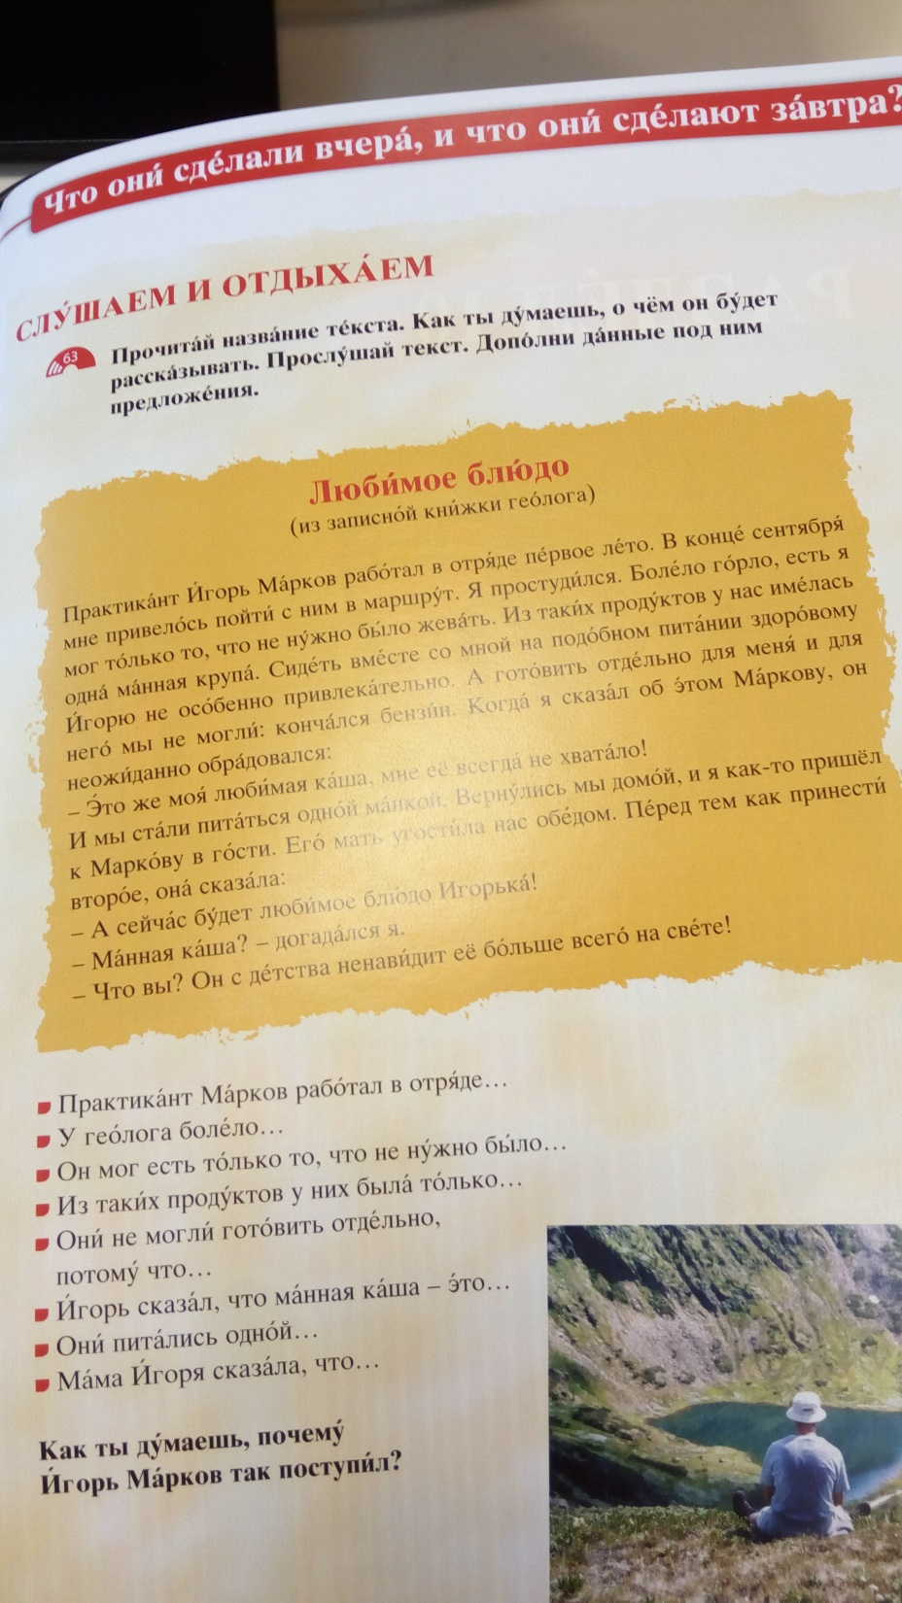
Аудирование

Slide 13
Писание
по-моему это самый плохой учебник с точки зрения тренировки писания!
в рабочей тетради очень мало простора дла тренировки отдельных букв, или слов (только одна строчка!!!)
компетенция писания у учеников не развивается (нужен дополнительный материал)

Slide 14
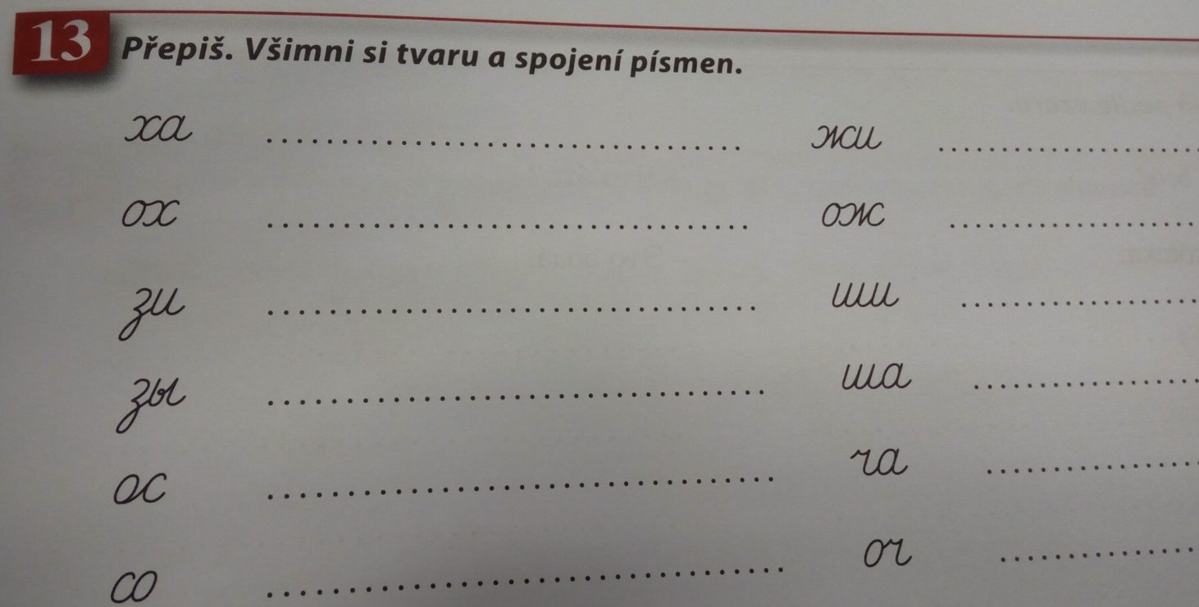
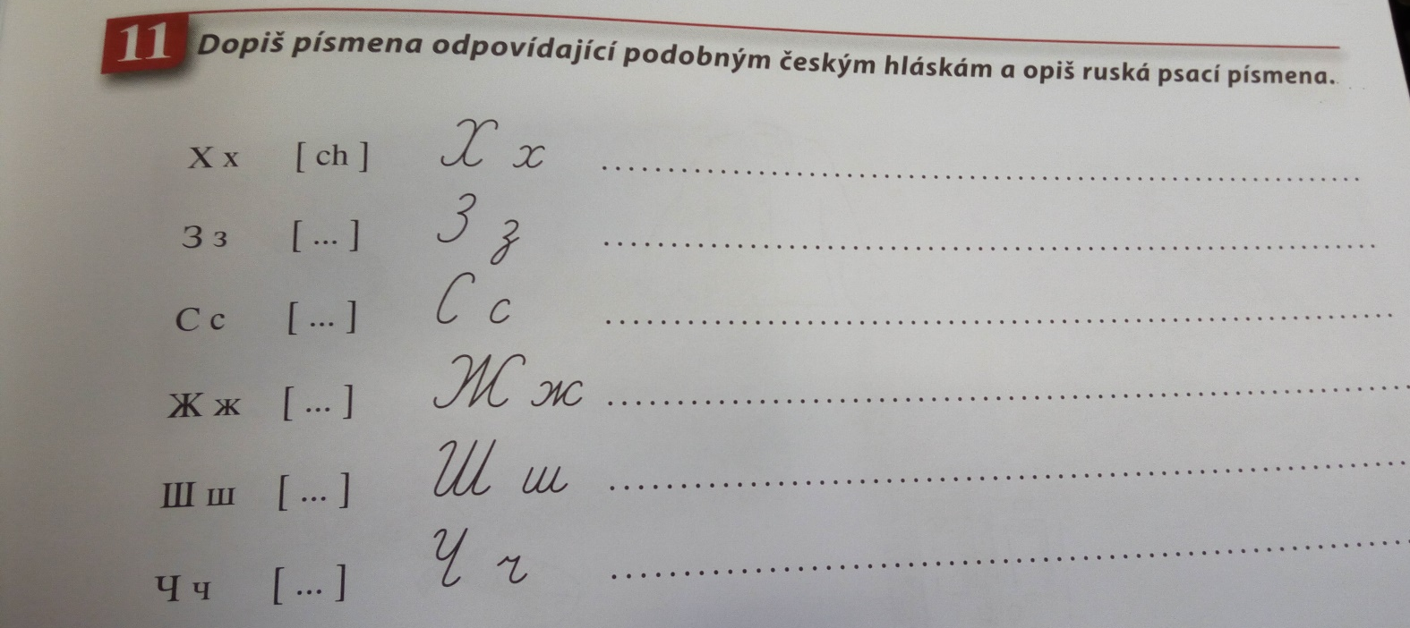
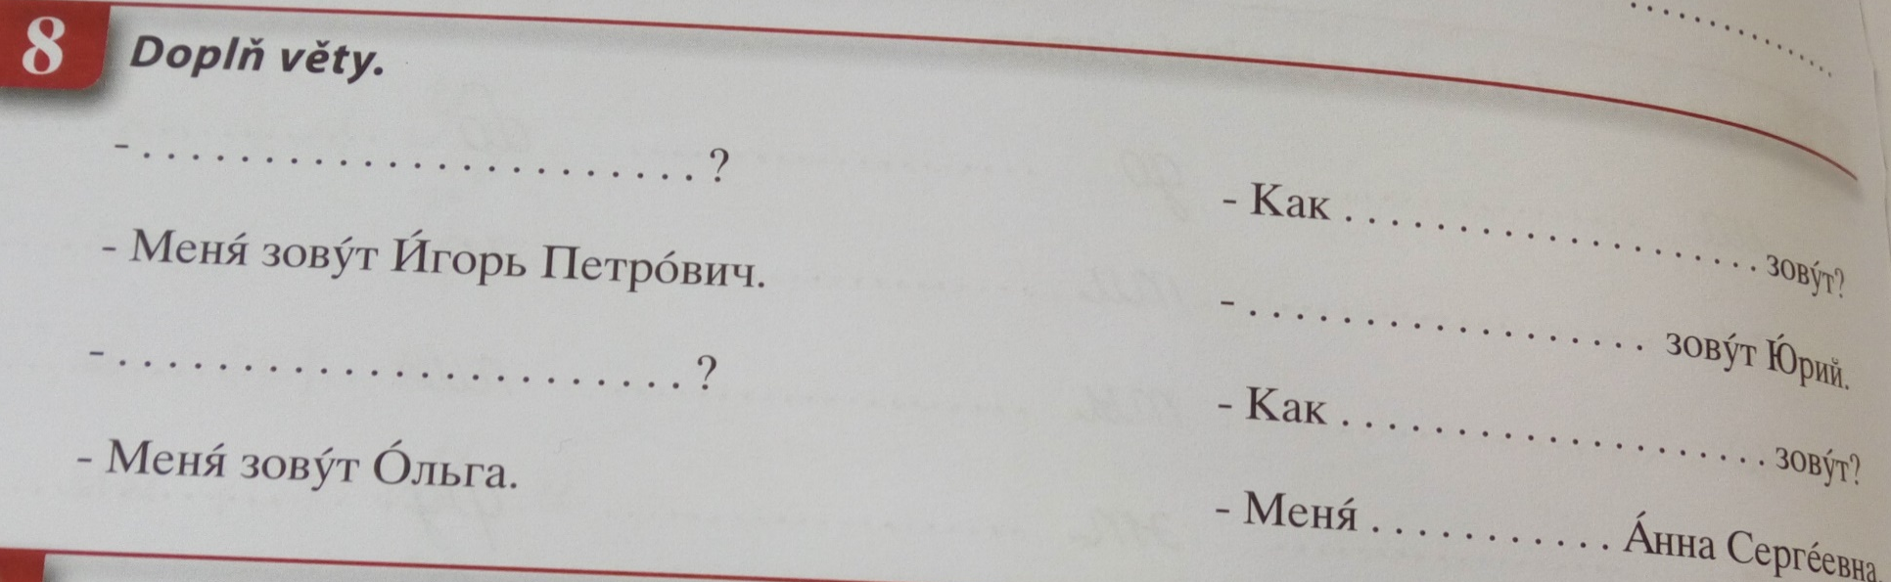
Писание

Slide 15
Говорение
в учебнике достаточно разговорных игр (по сравнению с другими учебика русского языка)
упражнения типа: Слушай и отвечай на вопросы... Разыграйте сценку...Устно закончи предложения...

Slide 16
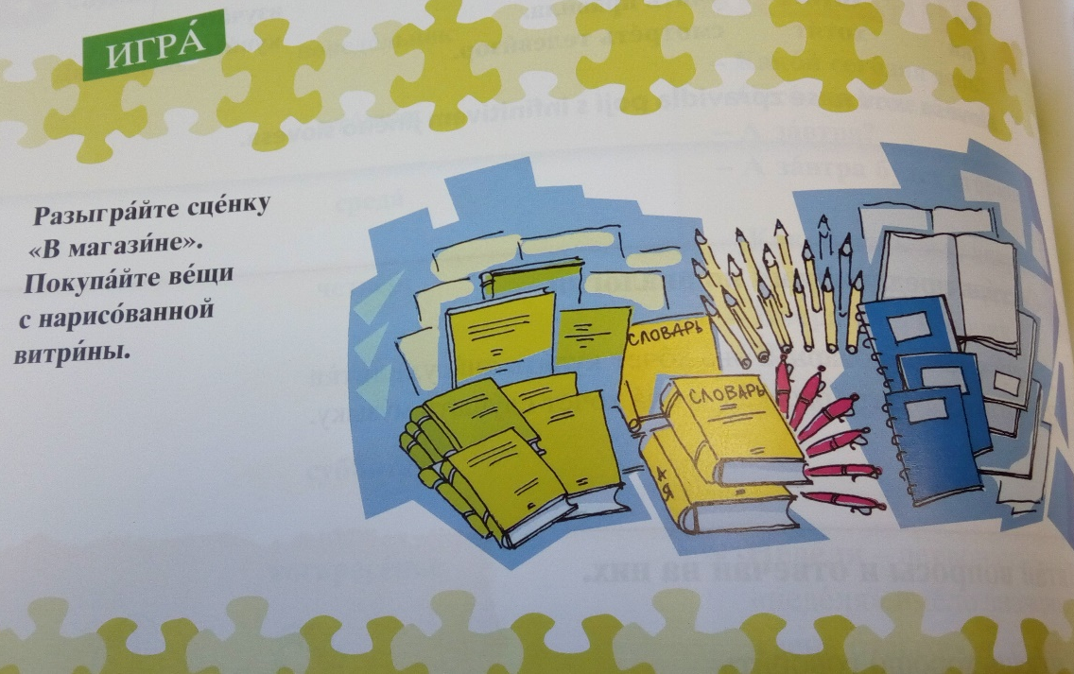
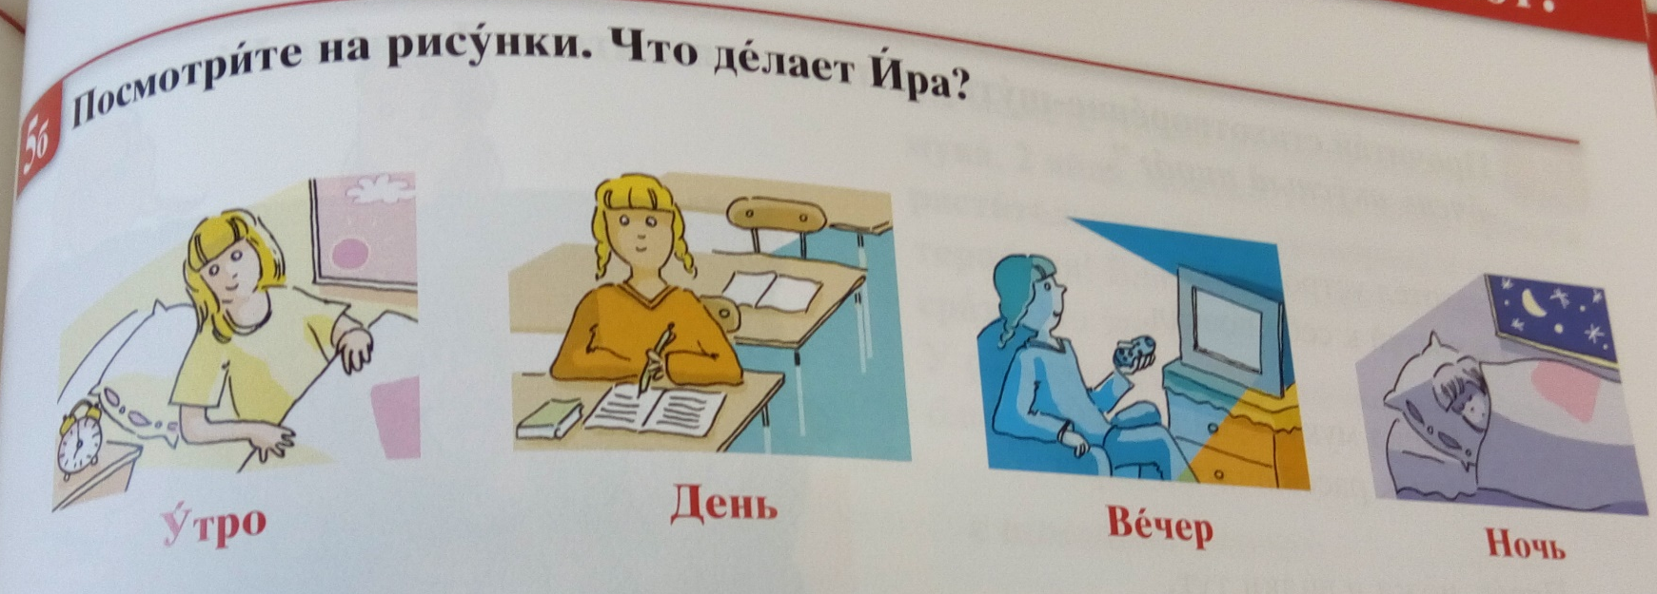
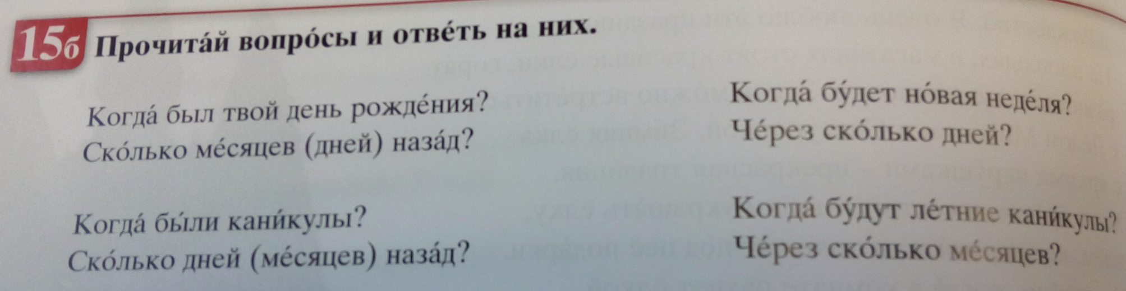
Говорение

Slide 17
Контрольные задания
в конце каждого урока: контрольное задание для учеников (ученики могут проверят, поняли ли материал всего пройдённого урока)
там проверяются почти все компетенции: чтение, говорение, писание, грамматика, словарный запас

Slide 18
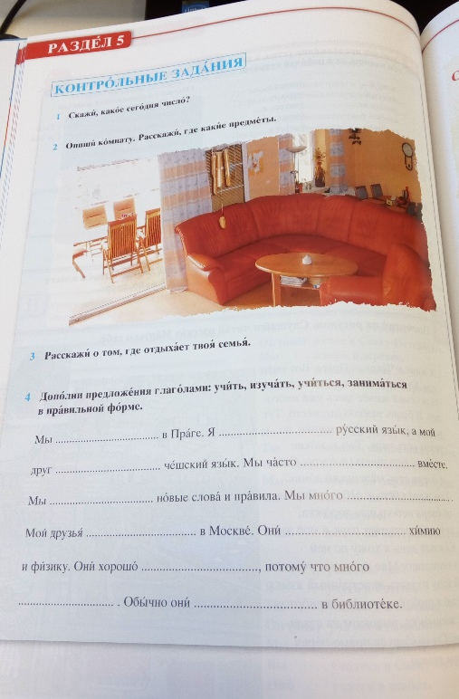

Slide 19
Контрольные работы
учитель может пользоваться тестами в Интернете
http://www.ucebnice-infoa.cz/zbozi/vremena-1-a1-zacatecnici-ucebnice/

Slide 20
Моя оценка учебника (1-лучшая оценка, 5-худшая оценка)
словарный запас: 5 (слова не находятся прямо в учебике, их очень много, они не разделены по темам)
грамматика: 3 (перевод с польского языка- другие явления, ненаглядная, но наглядный обзор в Интернете, упражнения достаточны)
чтение: 2 (текстов достаточно, их можно сначала прослушать)
аудирование: 1 (хорошие аудио записи, много упражнений для слушания)
писание: 5 (абсолютно недостаточные упражнения для писания)
говорение: 2 (учитель может выбрать себе какую-то коммуникативную игру для учеников)

Slide 21

учитель должен много работать с пособиями в Интернете, искать и скачать словарный запас, материал в учебнике для уроков не хватит

Slide 22
Методическое пособие
методическое пособие сначала советует учителю, как использовать этот учебный коплекс
затем передаётся табличка, в которой перечисленно содержание отдельных уроков и где названо то, чем ученик должен овладеть после каждого урока
там недаются никакие идеи на использование дидактических игр
всягкие дополнительные материалы (по словарному запасу, грамматике, тексты..) отсутствуют

Slide 23
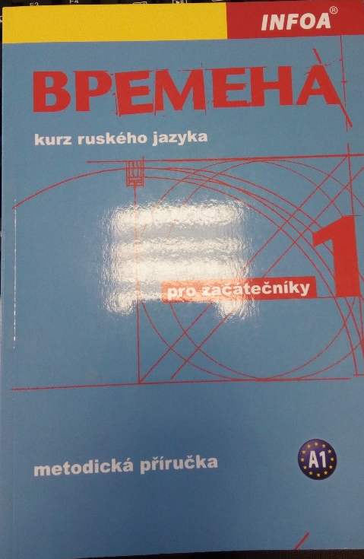
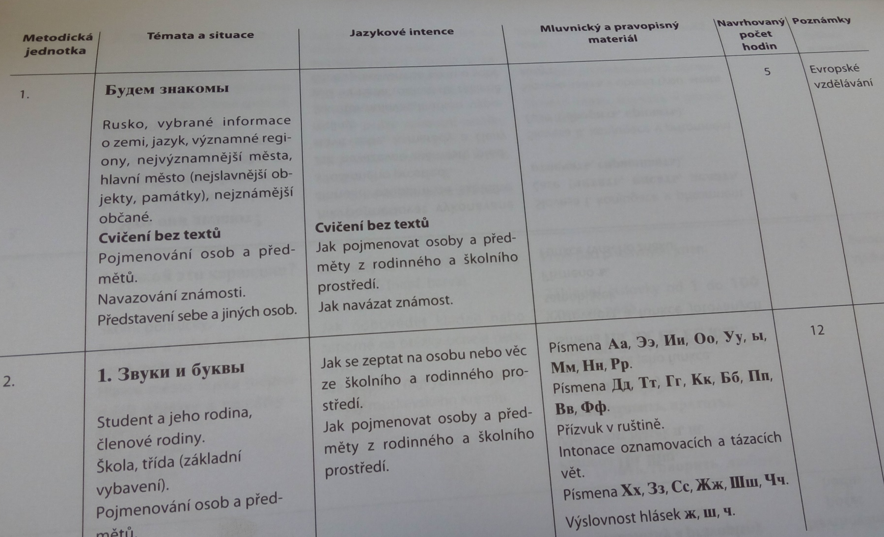
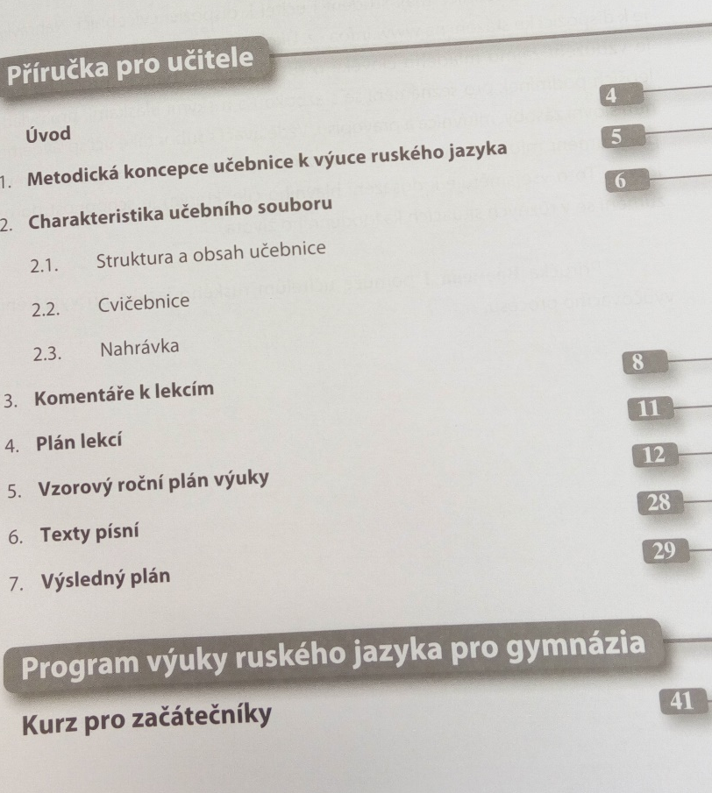
Методическое пособие

Slide 24
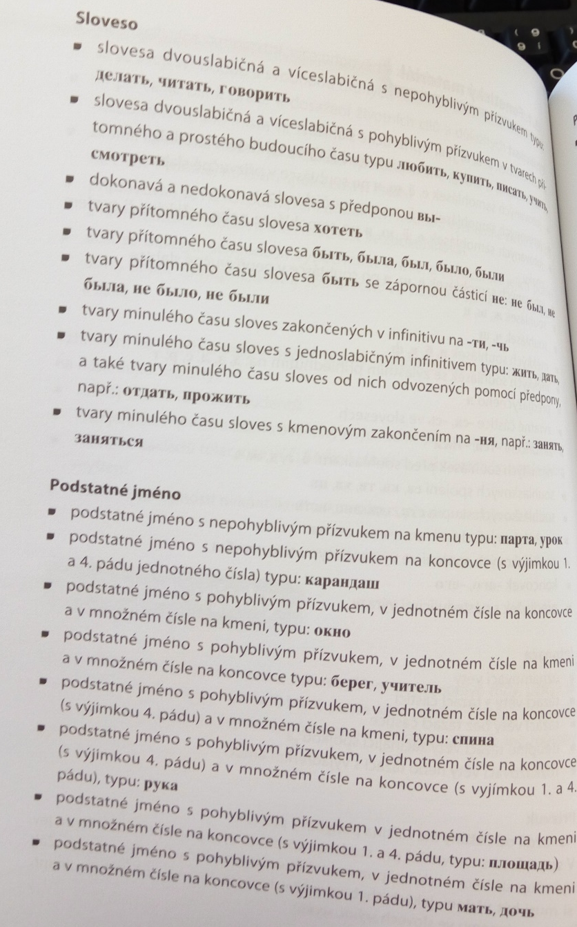
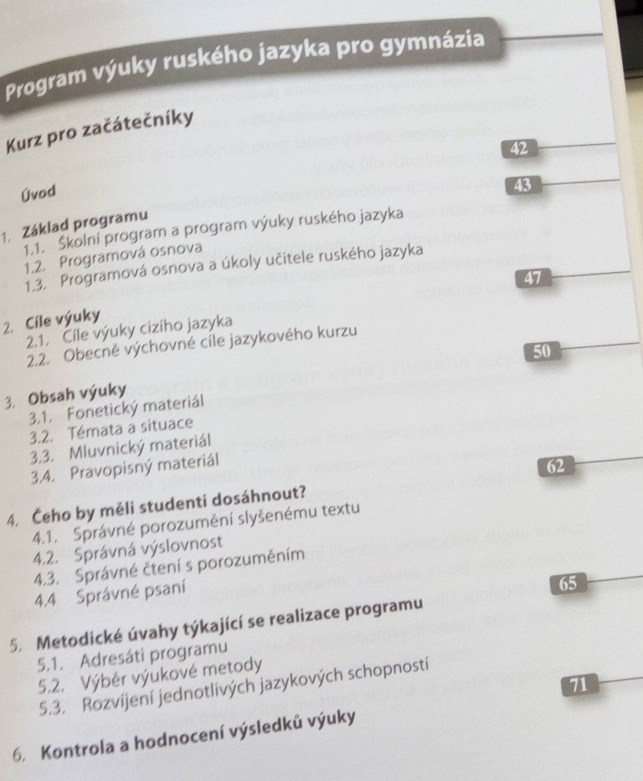
Методическое пособие
во второй части разрабатывается план учёбы
в гимназиях

Slide 25

Спасибо за внимание!

